Slide 1

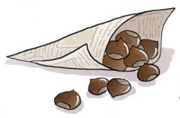
"Quan ja som a la tardor, mengem castanyes de bo de bo“
Refrany popular
Activitats Novembre 2011
Dilluns
Dimarts
Dimecres
Dijous
Divendres
11.00 Psico-música
( 0-10m)
12:30 Psicomotricitat
(+ de 10m)
17.00 Psicomotricitat
(+ de 10m)
18.00 Psicomotricitat
(2 i 3 anys)
11.00 Baby Sensory
(0-13m)
12:30 It’s time to play
(1 to 3 years old)
16:00h It’s time to play
(1 to 3 years old)
17:00 Baby Sensory
(0- 13m)
18.15h It´s time to play
(3 to 6 years old)
19:15 Ioga embarassades
(fins les 20:30)
10.15 Ioga mares-bebés (0-13m)
11:45 Ioga en família
(1 a 3 anys)
16:30:Música
(1 a 2 anys)
17:45 Música
(2 a 3 anys)
19:00 Gimnàstica suau
(mares, tietes, àvies,.. )
11.00 Toddler Sense
(1 to 3 years old)
17:00: Juguem amb cançons
(3 a 5 anys)
18:00 Ioga amb nens
( 1 a 3 i 3 a 6 anys)
19:15 Ioga Kundalini
(per a tothom)
Especial 18 novembre
10:30 xerrada primers auxilis, seguretat infantil
12:00 Gimnàstica suau. Hipopressius
14:00 a 16:00
Escola de pares i mares (amb dinar)
17:30 Diversió en família (+ de 2 anys)
Especial dia 11
18.00-19:30
“Reflexologia pels
mocs, tos, ...”
Especial dia 18
Xerrada “El son dels petits” a les 17:30

Slide 2
Psicomotricitat i psico-música (de 0 a 3 anys)
Activitat que estimula la psicomotricitat del nadó a partir del joc i la música. Activitat d’1h setmanal i un cost de 45€.
Baby Sensory (de 0 a 13 m).
Activitat d’estimulació sensorial que desenvolupa l’aprenentatge del nadó. Grups en anglès i castellà. Activitat d’1h setmanal i un cost de 50€.
It’s time to play (d’1 a 3 anys i de 3 a 6 anys).
Explicarem contes, rimes tradicionals, cançons i jocs en anglès mentre ens divertim amb els nostres pares. Preu 12€ sessió aïllada i 45€ les 4 sessions.
Toddler sense (1 to 3 years old).
És la continuïtat de Baby Sensory. Pensat per aprendre jugant. Usem cançons, jocs, descobrim coses noves a través del moviment i les aventures. Activitat en anglès. 50€.
Ioga per a embarassades.
El ioga aporta una gran sensació de benestar i ens ajuda a reduir l'estrès. La mare podrà preparar-se per gaudir d’un embaràs més conscient i una bona recuperació després del naixement. Activitat d’1h setmanal i un cost de 45€.
Ioga mares i bebès (1m a 12m).
Una dolça descoberta del ioga per compartir amb el teu nadó. .Activitat d’1h setmanal i un cost de 50€.
Música ( d’1 a 3 anys) .
Activitat on la música, la descoberta dels instruments i els jocs de falda son l’eix de l'estimulació del nen . Activitat d’1h setmanal i un cost de 45€.
Juguem amb cançons (de 3 a 5 anys)
Activitats amb balls, fet i amagar, rotllanes, cordes i jocs relacionats amb la música . Activitat de 40 minuts setmanal i un cost de 38€.
Dansa ventre , sevillanes i bollywood (nenes a partir de 3 anys.)
Descobreix la dansa del ventre d'una manera lúdica, amb coreografies i mocadors. Activitat d'una hora setmanal amb un cost de 45€/m.

Slide 3
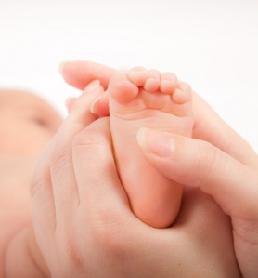
Ioga amb nens (de 1 a 3 anys i de 3 a 6 anys)
Taller de ioga que combina la relaxació, els exercicis de ioga i la respiració amb família. Primer i tercer dijous del mes, grup 1 a 3 anys i segon i quart dijous del mes, grup de 3 a 6 anys.
Gimàstica suau. Hipopressius.
Activitat ideal per recuperar-se del part al treballar el sol pèlvic, la rel.laxació i la correcció postural. Activitat d´una hora setmanal amb un cost de 45€/m. Per als majors de 65 anys el preu inclou un massatge al mes de 20 minuts.
Dinar de pares.
Us proposem reunir-nos en grups fixats per edats dels nostres fills i quedar un divendres al mes per xerrar sobre temes que ens interessen mentre dinem tots junts (catering variarà cada mes i anirem tastant diferents restaurants del barri). Sessió guiada per una psicòloga. Preu: 25€ (inclou dinar).
Taller de diversió en família.
Us proposem trobar-nos al nostre espai per tornar a ser nens amb els nostres fills. Ens disfressarem, explicarem contes i farem manualitats, jugarem amb bombolles, llums i colors, ... Cada divendres tindrem una activitat diferent:
    Dv,11 /11/2011 taller de Conte amb manualitat. Preu: 5€.
    Dv, 18/11/2011 Taller de ball en família. Descobreix la diferents danses d'una manera lúdica, amb coreografies i mocadors. Preu: 12€.
    Dv, 25/11/2011 taller de Conte amb manualitat. Preu: 5€
Taller de reflexologia podal a l’hivern: Els mocs, la tos, .... Divendres 11 de novembre de 18.00-19.30h
La nostra experta en reflexologia podal, Maria Engràcia Santos, ens farà un taller per ajudar-nos a través del massatge als peus a estimular les defenses dels nostres fills i afrontar millor l’hivern (prevenenint mocs, tos, bronquitis, ...). Cost 25€
Xerrada “El son dels nostres fills”
El divendres 18 de novembre a les 17:30 us proposem una xerrada que segur interessa a tots els pares. La Vanessa, la nostra doula ens farà una xerrada sobre “El son dels nostres fills, “. La xerrada tindrà una durada d’una hora aproximadament més el torn de preguntes. Podeu venir amb els vostres fills ja que hi haurà l’àrea de jocs per que ells també gaudeixin del espai. A més a més, convidarem a un cafè i galetes a tots els assistents. Preu sessió: 8€.
Zzz
zzz…

Slide 4

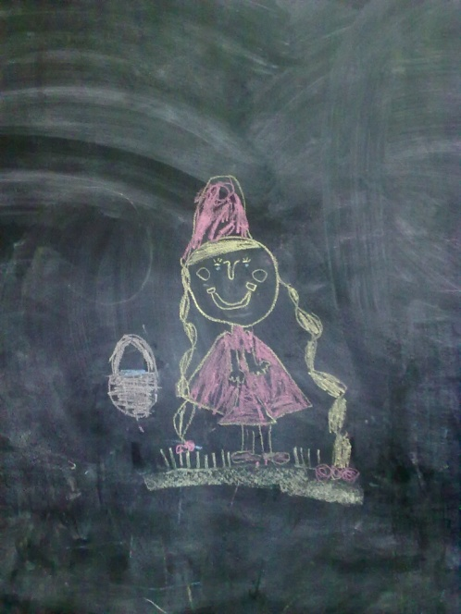
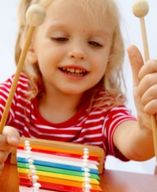
Dissabtes Novembre 2011
Correm? Dissabte 5 de novembre a les 11.00
Anem a córrer amb Mares, Pirates i princeses. Si fa dos o mes mesos que has tingut un fill i vols posar-te en forma d'una manera divertida amb el teu fill o filla vine aquest dissabte i podràs sortir a córrer pel carrer sense tenir pressa i després acabar al nostre espai fent uns estiraments i exercicis per ajudar-te a recuperar la forma física. Taller a càrrec de la nostra Fisioterapeuta experta en la recuperació post-part Aura Turull .
Sessió gratuïta .
Taller Musical de la Caputxeta Vermella . Tots els dissabtes de novembre d’11.00 a 12.30h
Taller musical amb cançons, música, manualitats i disfresses per conèixer i representar el conte de la caputxeta en una versió musical i moderna a on hi participarà tota la família . Aquest taller és a càrrec de Montse Loaso, cantant mezzosoprano. Preu per família: 50€/m. Sessió aïllada 15€.
Taller de Musicoterpia . Dissabte 12 de novembre de 12:30 a 13:30h.
Taller pensat per als més petits, per a famílies amb nens de 0 a 20m. La Sònia Basco , musico terapeuta, ens guiarà durant una horeta per la relació entre els nadons i la música, les emocions i el lligam amb els pares en els primers mesos de vida. Cantarem, tocarem instruments de percussió, ... I ens ho passarem molt bé! Preu sessió i família: 15€
Notes:
Per a inscriure't a les nostres activitats o tallers has de trucar-nos al 932261112 o escriure’ns a infomarespiratesiprinceses@gmail.com

